Slide 1
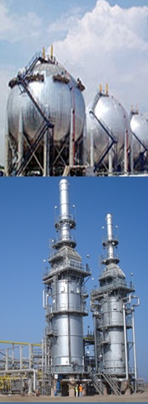
ASTM D-445
METODO DE ENSAYO ESTANDAR PARA LA VISCOSIDAD CINEMATICA EN LIQUIDOS TRANSPARENTES Y OPACOS

Slide 2
ALCANCE
Este Método de Ensayo especifica un procedimiento para la determinación de la viscosidad cinemática,ν , en productos de petróleo líquidos, tanto transparentes como opacos, mediante la medición del tiempo en que un volumen de líquido fluye bajo efecto de la gravedad a través de un viscosímetro capilar de vidrio calibrado. El rango de viscosidades cinemáticas comprendido en este Método de Ensayo es de 0.2 a 300 000 mm²/s

Slide 3
Documentos de Referencia
ASTM D-446: Especificaciones e Instrucciones de Operación de los Viscosímetros Capilares Cinemáticos de Vidrio.
ASTM E1: Especificación para termómetros ASTM - líquidos en vidrio.
ASTM E77: Método de Ensayo para la Inspección y Verificación de Termómetros.
ISO 3105: Especificación e Instrucciones de Operación de Viscosímetros Cinemáticos Capilares de Vidrio.

Slide 4
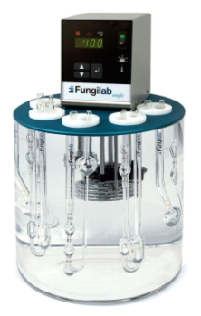
DEFINICION
Viscosidad cinemática, n - resistencia al flujo de un líquido bajo efecto de la gravedad.

Slide 5
Equipos
Viscosímetros - Se utiliza solamente viscosímetros calibrados del tipo capilar de vidrio, que puedan ser usados para determinar la viscosidad cinemática dentro de los límites de precisión dados en la sección precisión.
Sujetadores de Viscosímetros - Utilícelos de manera que la parte superior de los viscosímetros quede suspendido verticalmente dentro de 1º en cualquier dirección. Los viscosímetros cuyo menisco superior no este directamente encima del menisco inferior puede ser suspendido verticalmente dentro del 0.3º en cualquier dirección (Ver Especificación D 446 e ISO 3105).

Slide 6
Equipos
Baño a Temperatura Controlada - Use un baño de líquido transparente con profundidad suficiente, de tal manera que en ningún momento durante la medición del tiempo de flujo ninguna parte de la muestra en el viscosímetro esté a menos de los 20 mm debajo de la superficie del baño de líquido o menos a 20 mm por encima del fondo del baño de líquido.
Control de Temperatura - Para cada serie de mediciones del tiempo de flujo, el control de la temperatura del líquido en el baño debe ser tal que en el rango de 15 a 100º C la temperatura media del baño no varíe en más de ± 0.02º C (± 0.04ºF) respecto de la temperatura seleccionada a lo largo del viscosímetro, o entre la posición de cada viscosímetro, o en la ubicación del termómetro. Para temperaturas fuera de este rango, la desviación de la temperatura deseada no deberá exceder ± 0.05ºC. (0.09 ºF)

Slide 7
Equipos
Dispositivo para la Medición de la Temperatura dentro del rango de 0 a 100º C - Use termómetros de líquido en vidrio calibrados (Anexo A2) de una exactitud, después de aplicar la corrección, de ± 0.02ºC (± 0.04ºF) o de mejor exactitud, o cualquier otro dispositivo termométrico de igual exactitud o superior. Si se usan termómetros de líquido en vidrio calibrados, se recomienda el uso de dos termómetros. Los dos termómetros deberán coincidir en 0.04ºC (± 0.07ºF).
Cronómetro - Use un cronómetro que permita la toma de lecturas con una discriminación o diferencia de 0.1 s o mejor.

Slide 8
Reactivos y Materiales
Ácido Crómico Solución de limpieza, o una que no contenga cromo, ácido fuertemente oxidante de solución para limpieza.
Advertencia - el ácido crómico es peligroso para la salud. Es tóxico, calificado como cancerígeno, altamente corrosivo y potencialmente peligroso cuando entra en contacto con materias orgánicas. De usarse, protéjase el rostro y use ropa protectora incluyendo guantes adecuados. Evite respirar el vapor. Disponga del ácido crómico pero de manera cuidadosa en la medida que continúe siendo peligroso.
solventes volátiles de petróleo o nafta, Para el caso de combustibles residuales, puede ser necesario un lavado previo con solvente aromático como tolueno o xileno para retirar el material asfalténico.
Solvente de secado, acetona. (Advertencia-extremadamente inflamable).
Agua desionizada o destilada conforme a la Especificación D 1193 o Grado 3 de la Norma ISO 3696. Fíltrela antes de usarla.

Slide 9
Procedimiento para el caso de Líquidos Transparentes
Cargue el viscosímetro de la manera establecida en el diseño del equipo, la misma que deberá estar de conformidad con la empleada en el momento en que se calibró el equipo. Si la muestra contiene partículas sólidas, realice el filtrado durante la carga a través de un filtro (75-µm) (Ver Especificación D 446).
Deje que el viscosímetro cargado siga en el baño por un tiempo suficiente para que alcance la temperatura de ensayo.
Treinta minutos deben ser suficientes excepto para los productos con elevadas viscosidades cinemáticas.
Luego, con la muestra fluyendo libremente, mida, en segundos, dentro de 0.1s, el tiempo requerido para que el menisco pase cronométricamente desde la primera marca a la segunda.
De las dos medidas de tiempo de flujo, calcular dos valores determinados de la viscosidad cinemática.

Slide 10
Procedimiento para el caso de Líquidos Transparentes
Si las dos determinaciones de viscosidad cinemática, calculada a partir de las mediciones de tiempo de flujo, concuerdan con las cantidades establecida para la determinabilidad (Ver 17.1.1) según el producto, utilice el promedio de estas determinaciones para calcular el resultado de la viscosidad a ser reportada. Registre el resultado. Si las determinaciones de la viscosidad cinemática no concuerdan con la determinabilidad establecida, repita las mediciones de los tiempos de flujo después de una completa limpieza y secado de los viscosímetros y filtrado de la muestra (cuando sea requerido).

Slide 11
Procedimiento para el caso de Líquidos opacos
Caliente el recipiente original, en un Baño María, a 60 ± 2ºC durante una hora.
Agite completamente la muestra con una varilla apropiada de longitud suficiente como para que llegue al fondo del recipiente. Continúe agitando hasta que no que nada de suciedad o cera pegada a la varilla.
Tape herméticamente el recipiente, y agitar vigorosamente durante 1 minuto para completar la mezcla.
En muestras altamente parafínica o de combustibles con alta viscosidad cinemática, puede ser necesario incrementar la temperatura de calentamiento por encima de los 60ºC para realizar una mezcla adecuada. La muestra deberá ser lo suficientemente fluida como para facilitar su agitación y movimiento.
Vierta una cantidad suficiente de muestra para llenar los dos viscosímetros en un recipiente de vidrio de 100 mL con la tapa retirada.

Slide 12
Procedimiento para el caso de Líquidos opacos
Sumerja durante 30 min. el matraz en el baño de agua hirviendo. (Advertencia - Ponga cuidado conforme se vaya produciendo un vigoroso hervor al calentar a altas temperaturas los líquidos opacos que contienen niveles altos de agua).
Retire el recipiente del baño, con la tapa cerrada herméticamente, y sacuda durante 60s.
Cargue el viscosímetro de la manera establecida en el diseño del equipo, la misma que deberá estar de conformidad con la empleada en el momento en que se calibró el equipo. Si la muestra contiene partículas sólidas, realice el filtrado durante la carga a través de un filtro (75-µm) (Ver Especificación D 446).
Deje que el viscosímetro cargado siga en el baño por un tiempo suficiente para que alcance la temperatura de ensayo.
Treinta minutos deben ser suficientes excepto para los productos con elevadas viscosidades cinemáticas.
Luego, con la muestra fluyendo libremente, mida, en segundos, dentro de 0.1s, el tiempo requerido para que el menisco pase cronométricamente desde la primera marca a la segunda.
De las dos medidas de tiempo de flujo, calcular dos valores determinados de la viscosidad cinemática.

Slide 13
Procedimiento para el caso de Líquidos OPACOS
Si las dos determinaciones de viscosidad cinemática, calculada a partir de las mediciones de tiempo de flujo, concuerdan con las cantidades establecida para la determinabilidad (Ver 17.1.1) según el producto, utilice el promedio de estas determinaciones para calcular el resultado de la viscosidad a ser reportada. Registre el resultado. Si las determinaciones de la viscosidad cinemática no concuerdan con la determinabilidad establecida, repita las mediciones de los tiempos de flujo después de una completa limpieza y secado de los viscosímetros y filtrado de la muestra (cuando sea requerido).

Slide 14
Cálculo
Calcule cada determinación del valor de la viscosidad cinemática, ν, a partir del tiempo de flujo medido, t, y la constante del viscosímetro, C, con la siguiente ecuación:
ν₁₂ = C · t₁₂
Donde:
ν₁₂ = determinación del valor de la viscosidad cinemática para ν₁ y ν₂, respectivamente, mm²/s,
C = constante de calibración del viscosímetro, (mm²/s), y
t = medida del tiempo de flujo para t₁ y t₂, respectivamente, s.

Slide 15
Reporte de Resultados
Reporte los resultados de la prueba de la viscosidad cinemática o dinámica, o ambas, con cuatro dígitos significativos junto con la temperatura de prueba.
Ejemplo:
ν_{MGO} = 3.256 Cst @ 40°C.
ν_{IFO 380} = 365.6 Cst @ 50°C.

Slide 16
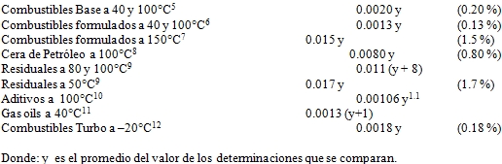
Precisión
Determinabilidad (d) - Diferencia entre las determinaciones sucesivas obtenidas con el mismo operador en el mismo laboratorio usando el mismo equipo para una serie de operaciones que conducen a un resultado único, que a la larga, excederá, dentro de una operación normal y correcta del presente método de ensayo, los valores indicados, sólo en un caso de veinte:

Slide 17
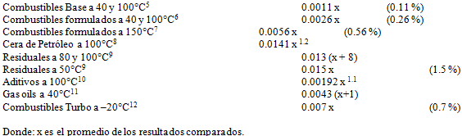
Precisión
Repetibilidad (r) - Diferencia entre los resultados sucesivos obtenidos del mismo operador en el mismo laboratorio con el mismo equipo bajo condiciones de operación constante con idéntico material de ensayo, que, a la larga y en una correcta y normal aplicación del presente ensayo, excederá los valores indicados solamente en un caso de veinte:

Slide 18
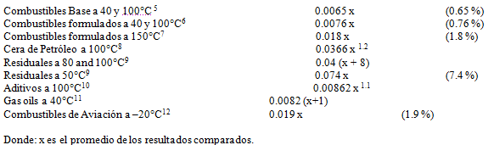
Precisión
Reproducibilidad (R) - Diferencia entre dos resultados únicos e independientes obtenidos de diferentes operadores que trabajan en laboratorios diferentes con material de ensayo nominalmente idéntico, que a la larga y en una correcta y normal aplicación del presente ensayo, excederá los valores indicados abajo sólo en un caso de veinte.

Slide 19
Ejemplo de Precisión
Se ha realizado una prueba de viscosidad por repetición @ 50°C a una muestra de IFO-380 antes de la descarga a Planta Callao. Además se tiene datos de viscosidad del puerto de carga.
1.Determinar la Determinabilidad y Repetibilidad.
2.Determinar la Reproducibilidad.
Datos:
Lab A (Marconsult),
1ra corrida: ν_{1A} = 365.6 Cst ; ν_{2A} = 368.8 Cst.
2da corrida: ν_{1A} = 366.6 Cst ; ν_{2A} = 369.4 Cst.
Lab B (PETRO-Talara), ν_{B} = 379.2 Cst.

Slide 20
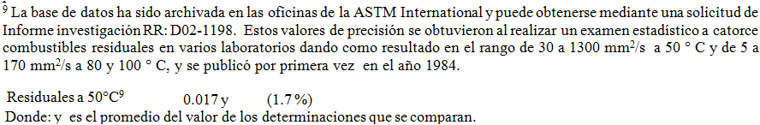
Solución
PROB 1
Se halla el promedio de viscosidades para cada corrida.
1ra corrida: ν_{1A} = 365.6 Cst ; ν_{2A} = 368.8 Cst.
ν_{12A} = 367.2 Cst
2da corrida: ν_{1A} = 367.2 Cst ; ν_{2A} = 369.4 Cst.
ν_{12A} = 368.3 Cst
Luego de la tabla de determinabilidad para residuales @ 50°C se tiene lo siguiente:
d = 0.017(y)

Slide 21
Solución
A) Para la 1ra corrida: d = 0.017x(367.2)
d= 6.24
La diferencia entre las viscosidades en el primer y segundo bulbo es Dif = 368.8-365.6 = 3.2
Dif (3.2)< d(6.24)
La diferencia no excede el valor de 6.24 el ensayo es valido con respecto a la determinabilidad.
B) Para la 2da corrida: d = 0.017x(368.3)
d= 6.26
La diferencia entre las viscosidades en el primer y segundo bulbo es Dif = 369.4-367.2 = 2.2
Dif (2.2)< d(6.26)
La diferencia no excede el valor de 6.26 el ensayo es valido con respecto a la determinabilidad.

Slide 22

Solución
PROB 1
De la tabla de Repetibilidad para residuales @ 50°C se tiene lo siguiente:
r = 0.015(x)
Del promedio de la 1ra y 2da corrida :ν_{12A(prom)}= (367.2+368.3)/2
x=ν_{12A(prom)}= 367.8
r = 0.015x(367.8)
r = 5.51 y La diferencia entre las viscosidades en la primera y segunda corrida es Dif= 368.3-367.2= 1.1
La diferencia no excede el valor de r=5.51 el ensayo es valido con respecto a la repetibilidad.

Slide 23

Solución
PROB 1
De la tabla de Reproducibilidad para residuales @ 50°C se tiene lo siguiente:
r = 0.074(x)
Del problema anterior se tiene:ν_{A}= 367.8 Cst; ν_{B} = 379.2 Cst.
x=ν_{AB}= (367.8+379.2)/2=373.5
R = 0.074x(373.5)
R = 27.6 y La diferencia entre las viscosidades de los dos laboratorios es Dif= 379.2-367.8= 11.4
La diferencia no excede el valor de R=27.6 los ensayos cumplen con la reproducibilidad.

